Slide 1
Matemática e suas
Tecnologias - Matemática
Ensino Fundamental, 6º Ano
Medida de temperatura –
conceitos iniciais

Slide 2
MATEMÁTICA, 6º Ano
Medida de temperatura - conceitos iniciais
O que é temperatura?
Temperatura é uma das grandezas físicas mais medidas, seja no dia a dia das pessoas, seja em processos industriais.
Nesta aula, veremos algumas informações sobre os meios de medição mais usados, em especial os que permitem controle de processos, isto é, sensores que produzem sinais elétricos que têm relações com temperaturas.

Slide 3
MATEMÁTICA, 6º Ano
Medida de temperatura - conceitos iniciais
Utilizar em situação - problema unidades usuais de temperatura.
Etapas:
1 - Realizar (junto aos alunos) um levantamento prévio a respeito do que eles sabem sobre o tempo (meteorologia) de hoje e de amanhã.
2 - Verificar onde os alunos procuram esse tipo de informação.

Slide 4
MATEMÁTICA, 6º Ano
Medida de temperatura - conceitos iniciais
3- Trazer o jornal onde pode ser localizado a previsão climática ou de tempo.
4- Trazer um termômetro para a sala de aula e verificar a temperatura ambiente e para que serve tal instrumento.
5- Situação problema:

Slide 5
MATEMÁTICA, 6º Ano
Medida de temperatura - conceitos iniciais
a) Uma equipe de atletismo vai fazer uma viagem à cidade de Sorocaba para participar de uma competição. Antes de sair, uma pessoa da equipe vai verificar as condições de tempo no jornal, para saber que tipo de roupa deve levar.
Com cópias de previsão de tempo de um determinado jornal independente da data, solicitar ao aluno que verifique a previsão de tempo de cada cidade.

Slide 6
MATEMÁTICA, 6º Ano
Medida de temperatura - conceitos iniciais
b) Verificar a temperatura máxima e mínima.
c) Localizar a cidade da competição e verificar a temperatura máxima e mínima.
d) Qual seria a variação de temperatura entre São Paulo e Sorocaba?

Slide 7
MATEMÁTICA, 6º Ano
Medida de temperatura - conceitos iniciais
Um pouco de história:
As primeiras medições de temperatura eram feitas de forma imprecisa pela comparação com certos fenômenos físicos. Para metais aquecidos, a cor dava alguma ideia. Para temperaturas menores, a fusão de substâncias como chumbo, enxofre, cera, a ebulição da água, etc.
Retirado de: http://www.mspc.eng.br/fldetc/temperat_110.shtml

Slide 8
MATEMÁTICA, 6º Ano
Medida de temperatura - conceitos iniciais
O primeiro termômetro documentado de que se tem notícia foi inventado por Galileu por volta de 1592. Era um bulbo de vidro acoplado a um tubo também de vidro com a extremidade aberta. O tubo era mergulhado em água.
O aquecimento do bulbo expande o ar no interior e uma parte escapa pela extremidade do tubo. Removido o aquecimento, o ar volta à temperatura anterior, mas em menor quantidade e alguma água sobe no tubo, indicando que houve uma mudança de temperatura do bulbo.
Retirado de: http://www.mspc.eng.br/fldetc/temperat_110.shtml

Slide 9
MATEMÁTICA, 6º Ano
Medida de temperatura - conceitos iniciais
Surgimento dos termômetros de líquido:
O termoscópio de Galileu realizava as comparações de temperaturas através da dilatação ou contração do ar que existia dentro do bulbo do aparelho. No século XVII surgiu o primeiro termômetro de líquido, construído por Jean Rey, um médico francês.
Muito semelhante aos termômetros atuais, o aparelho de medição de temperaturas construído por Jean media a variação da temperatura através da contração ou dilatação da água contida no reservatório. “
Retirado de: http://www.mundoeducacao.com.br/fisica/a-evolucao-dos-termometros-das-escalas.htm

Slide 10
MATEMÁTICA, 6º Ano
Medida de temperatura - conceitos iniciais
Primeiro Termoscópio de Líquido
Ar
nível
Água ou álcool
Água

Slide 11
MATEMÁTICA, 6º Ano
Medida de temperatura - conceitos iniciais
O que o aluno poderá aprender com esta aula?
- Como construir um termoscópio de líquido.
- Como é o funcionamento de um termoscópio de líquido.
- Como tornar o termoscópio mais eficiente.
- O que é necessário para transformar um termoscópio em termômetro.
Primeiro Termoscópio de Líquido

Slide 12
MATEMÁTICA, 6º Ano
Medida de temperatura - conceitos iniciais
http://www.mundoeducacao.com.br/fisica/a-evolucao-dos-termometros-das-escalas.htm
Primeiro Termoscópio de Líquido
Acesse a link abaixo e veja a experiência:

Slide 13
MATEMÁTICA, 6º Ano
Medida de temperatura - conceitos iniciais
Nesta parte, iremos iniciar a construção de um termoscópio de líquido, seguindo os passos abaixo:
Primeiro Termoscópio de Líquido

Slide 14
MATEMÁTICA, 6º Ano
Medida de temperatura - conceitos iniciais
Material :
a) Água com corante alimentício de cor forte (azul escuro, verde ou vermelho);
b) Vidro capilar ou uma carga de caneta esferográfica vazia;
c) Um vidro de remédio de capacidade aproximada de 50 ml com sua respectiva tampa emborrachada.
Primeiro Termoscópio de Líquido
Distribua a turma em grupos de 5 alunos e, para cada grupo, entregue :

Slide 15
MATEMÁTICA, 6º Ano
Medida de temperatura - conceitos iniciais
Montagem :
1 - Encha o vidro com água e corante até boca;
2 - Faça um furo estreito na borracha da tampa do vidrinho, usando para isso um preguinho e no furo atravesse a carga de caneta vazia ou o capilar de vidro;
3 - Escolha um capilar de aproximadamente 12 cm e ao inseri-lo na borracha, deixe a maior parte para fora do vidro, colocando- o bem justo para não permitir vazamento;
4 - Tampe, cuidadosamente, de forma que o vidro fique cheio e o nível do líquido, em temperatura ambiente, fique localizado no início do tubo estreito pouco acima da borracha, como mostraremos na figura abaixo.
Primeiro Termoscópio de Líquido

Slide 16
MATEMÁTICA, 6º Ano
Medida de temperatura - conceitos iniciais
O termômetro de álcool foi inventado pelo físico alemão Daniel Gabriel Fahrenheit em 1709. Em 1714, ele inventou o termômetro de mercúrio e em 1724 introduziu a escala de temperatura que leva o seu nome.
Inicialmente ele imaginou usar 0 para a temperatura mais baixa no inverno da região onde vivia e 100 para a mais alta no verão. De forma definitiva, ajustou 32 para o ponto de fusão da água e 212 para o ponto de ebulição.
Retirado de: http://www.mspc.eng.br/fldetc/temperat_110.shtml

Slide 17
MATEMÁTICA, 6º Ano
Medida de temperatura - conceitos iniciais
O aparelho utilizado para aferir (medir) a temperatura do corpo é o termômetro. Existem diversos tipos de termômetros, sendo que o mais comum é o termômetro clínico, composto, na maioria das vezes, por mercúrio ou álcool
Alguns instrumentos de medidas de temperaturas.

Slide 18
MATEMÁTICA, 6º Ano
Medida de temperatura- conceitos iniciais
A escala de centígrados (0 para fusão da água e 100 para ebulição) foi inventada por Anders Celsius, astrônomo sueco, em 1742. O nome Celsius para e escala foi oficializado em 1948 por uma conferência internacional para pesos e medidas.
Nas primeiras décadas do século XIX, o conceito de temperatura evoluiu bastante. Lord Kelvin postulou a existência do zero absoluto. Sir William Hershel descobriu que a temperatura das cores do espectro solar projetado por um prisma variava, com aumento na direção do vermelho e na região que hoje conhecemos como infravermelho.
Retirado de: http://www.mspc.eng.br/fldetc/temperat_110.shtml

Slide 19
MATEMÁTICA, 6º Ano
Medida de temperatura - conceitos iniciais
Em 1821, duas descobertas marcaram o início dos sensores elétricos de temperatura:
T J Seebeck verificou que uma tensão era produzida por duas junções de metais diferentes em diferentes temperaturas, ou seja, o termopar.
Sir Humphrey Davy verificou que metais tinham coeficiente positivo de temperatura e podiam ser usados para medição.
Retirado de: http://www.mspc.eng.br/fldetc/temperat_110.shtml

Slide 20
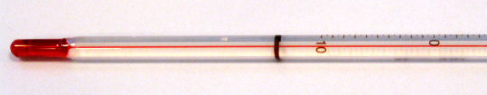
MATEMÁTICA, 6º Ano
Medida de temperatura - conceitos iniciais
O álcool ou mercúrio fica dentro de um recipiente chamado bulbo e este, ao entrar em contato com o corpo, atinge o equilíbrio térmico, expande-se e torna possível a verificação da temperatura.
Existem vários tipos de termômetros, veja alguns exemplos:
Imagem: Autor Chemical Engineer / Public domain

Slide 21
MATEMÁTICA, 6º Ano
Medida de temperatura - conceitos iniciais
Há também o indicador do tipo mudança de estado: na realidade são pequenas fitas com materiais que mudam de aspecto sob determinadas temperaturas.
Em geral a indicação é irreversível. Servem para informar se um equipamento ou produto não excedeu uma determinada temperatura no período em que ficou instalado.

Slide 22
MATEMÁTICA, 6º Ano
Medida de temperatura - conceitos iniciais
É óbvio que os termômetros só servem para indicação de temperatura. Embora seja possível imaginar algum meio, na prática não é viável a transformação da indicação em sinal elétrico para controle de processo.
A geração de sinais elétricos em função da temperatura é feita por sensores térmicos. Nos tópicos seguintes, veremos outros dados de alguns tipos.

Slide 23
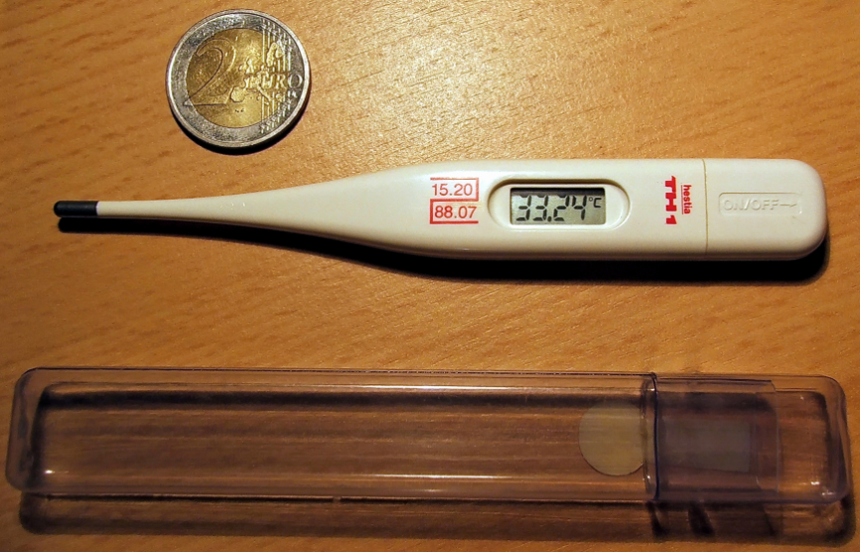
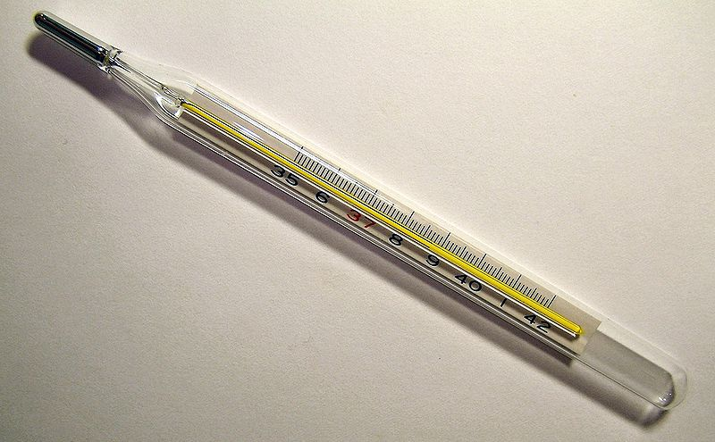
MATEMÁTICA, 6º Ano
Medida de temperatura - conceitos iniciais
Alguns medidores de temperatura:
Termômetro Digital
Termômetro clínico
Imagens da esquerda para a direita: (a) Autor Simon Schoar / disponibilizado por BetacommandBot / Creative Commons Attribution-Share Alike 2.5 Generic; (b) Autor Menchi / GNU Free Documentation License.

Slide 24
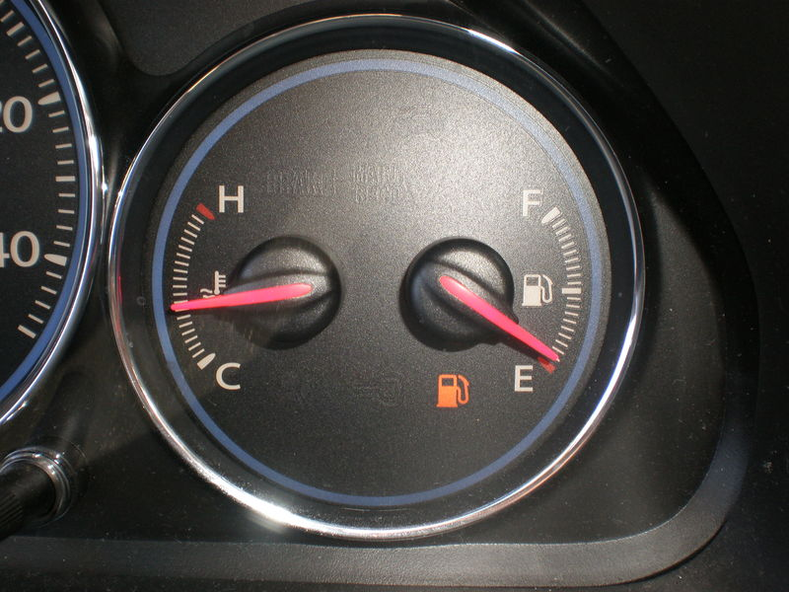
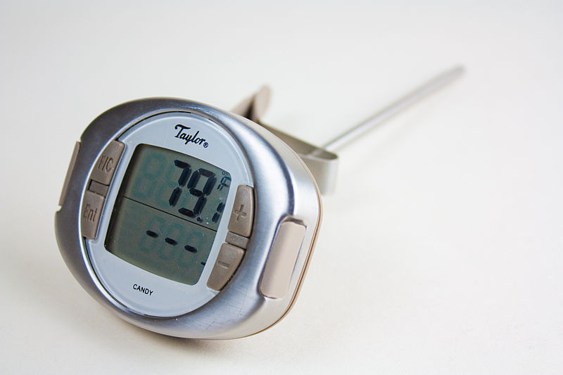
MATEMÁTICA, 6º Ano
Medida de temperatura - conceitos iniciais
Alguns medidores de temperatura:
Termômetro Automotivo
Imagens da esquerda para a direita: (a) Autor Simon Schoar / disponibilizado por BetacommandBot / Creative Commons Attribution-Share Alike 2.5 Generic; (b) Autor Veganbaking.net / disponibilizado por Magnus Manske / Creative Commons Attribution-Share Alike 2.0 Generic.

Slide 25
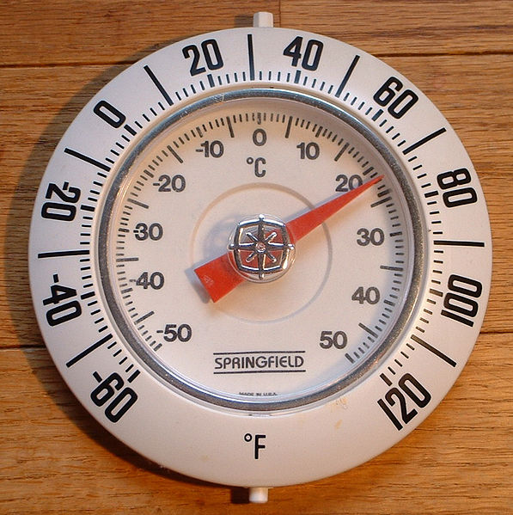
MATEMÁTICA, 6º Ano
Medida de temperatura- conceitos iniciais
Alguns medidores de temperatura:
Imagem: Autor Stilfehler / Public domain.

Slide 26
MATEMÁTICA, 6º Ano
Medida de temperatura - conceitos iniciais
Alguns medidores de temperatura:
No Brasil, todas as medições são feitas através da Escala Termométrica Celsius (ºC), onde o termômetro é dividido em 100 partes iguais, ou seja, sua variação de temperatura vai de 0 ºC a 100 ºC.

Slide 27
MATEMÁTICA, 6º Ano
Medida de temperatura - conceitos iniciais
http://diaprofessora.wordpress.com/2011/07/24/medidas-de-temperatura-atividade-de-matematica-1/mperatura
Acesse o link abaixo e veja uma atividade com medidas temperatura.

Slide 28
MATEMÁTICA, 6º Ano
Medida de temperatura - conceitos iniciais
Referências
História da matemática / Carl B. Boyer, revista por Uta C. Merzbach; tradução Elza F. Gomide – 2ª ed. -- São Paulo: Blücher, 1996.
Tudo é matemática / Luiz Roberto Dante. – São Paulo : Ática 2002.
Matemática : livro do professor / Luiz Roberto Dante. – 1. ed. – São Paulo : Ática, 2004
http://www.vivainovacoes.com.br/skin_ensinocerto/seguranca.php?id=1297(medida
http://www.mspc.eng.br/fldetc/temperat_110.shtml
http://diaprofessora.wordpress.com/2011/07/24/medidas-de-temperatura-atividade-de-matematica-1/mperatura
http://portaldoprofessor.mec.gov.br/fichaTecnicaAula.html?aula=39930
http://www.mundoeducacao.com.br/fisica/a-evolucao-dos-termometros-das-escalas.htm
http://4.bp.blogspot.com/_rL7WwcjBUGk/SpqoMH_75-I/AAAAAAAAAHc/a-8A1a0fnlY/s400/08_HC_01_04.gif.
http://www.mspc.eng.br/fldetc/temperat_110.shtml

Slide 29
Tabela de Imagens
n° do slide | direito da imagem como está ao lado da foto | link do site onde se consegiu a informação | Data do Acesso
230 | Autor Chemical Engineer / Public domain | http://commons.wikimedia.org/wiki/File:SpiritTherm02.jpg | 03/09/2012
23a | Autor Simon Schoar / disponibilizado por BetacommandBot / Creative Commons Attribution-Share Alike 2.5 Generic | http://commons.wikimedia.org/wiki/File:Digitales_Fieberthermometer_2.jpg | 29/08/2012
23b | Autor Menchi / GNU Free Documentation License | http://commons.wikimedia.org/wiki/File:Clinical_thermometer_38.7.JPG | 30/08/2012
24a | Autor BrokenSphere / GNU Free Documentation License | http://commons.wikimedia.org/wiki/File:2003_Honda_Civic_fuel_gauge_empty.JPG | 30/08/2012
24b | Autor Veganbaking.net / disponibilizado por Magnus Manske / Creative Commons Attribution-Share Alike 2.0 Generic | http://commons.wikimedia.org/wiki/File:Candy_thermometer_002.jpg | 30/08/2012
25 | Autor Stilfehler / Public domain | http://commons.wikimedia.org/wiki/File:Raumthermometer_Fahrenheit%2BCelsius.jpg | 30/08/2012

